Slide 1
オープンキャンパス
トリックアート

Slide 2


Slide 3

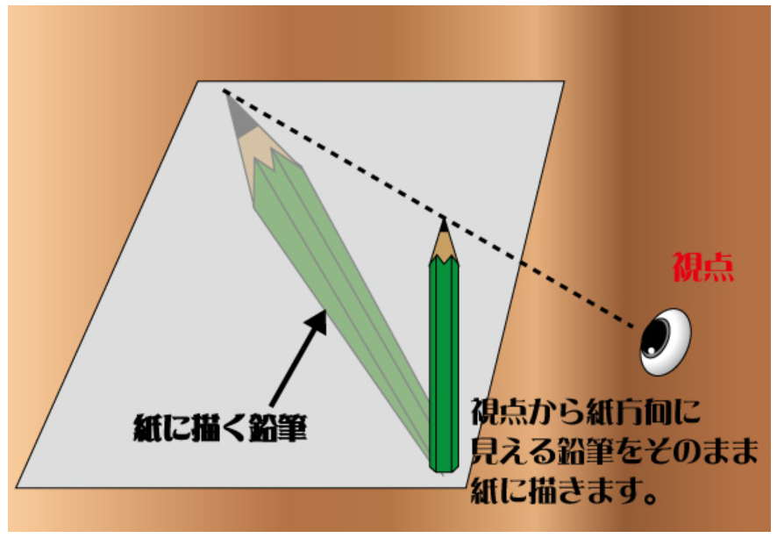

Slide 4

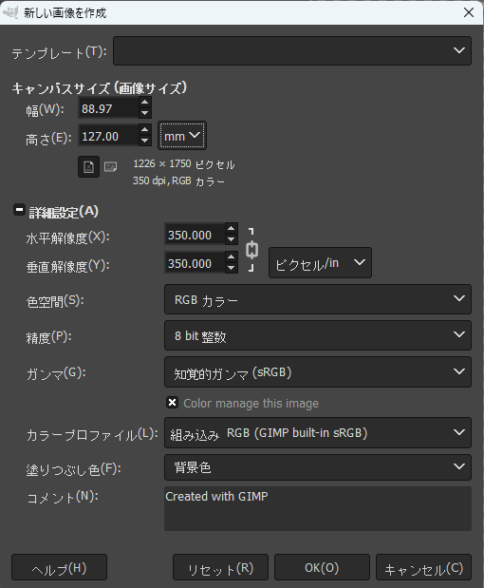

Slide 5
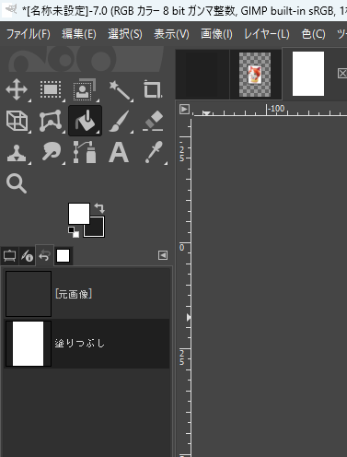
背景色を設定する

Slide 6
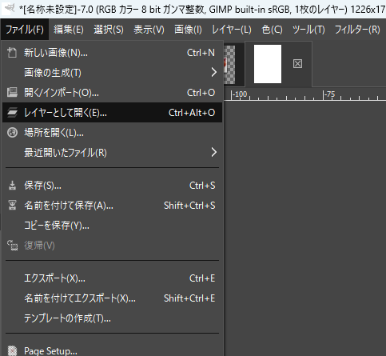
画像を開く

Slide 7
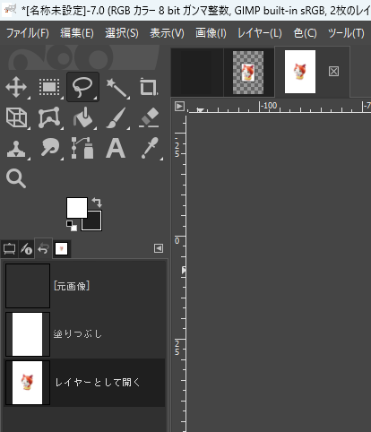
画像を切り抜く
αチャンネルを追加する事
ファジー選択ツールを使用する

Slide 8
画像のみを切り出す
画像を切り出し、キャラクターのみの画面をつくる

Slide 9
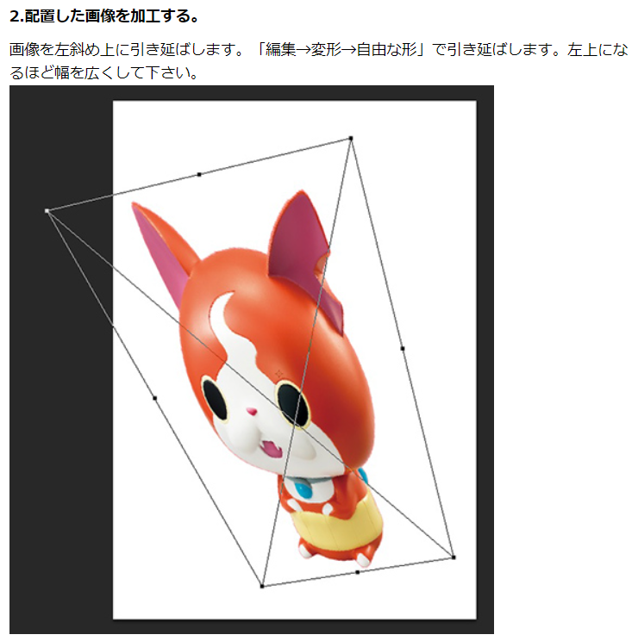
変形
統合変形ツール

Slide 10
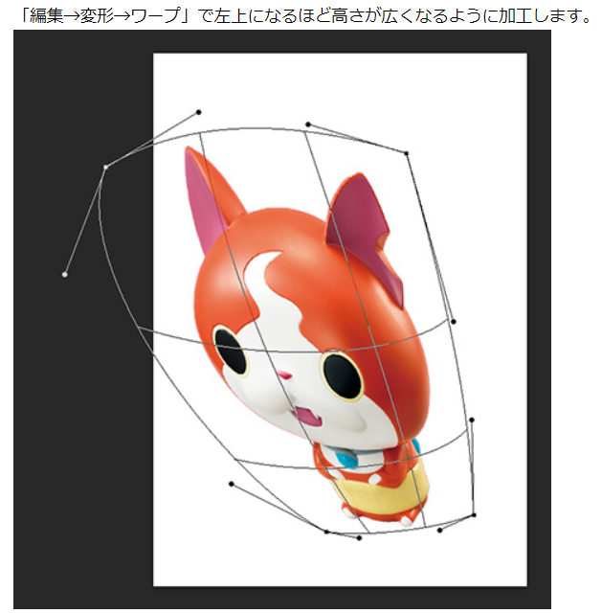
角を丸めて立体感を出す

Slide 11
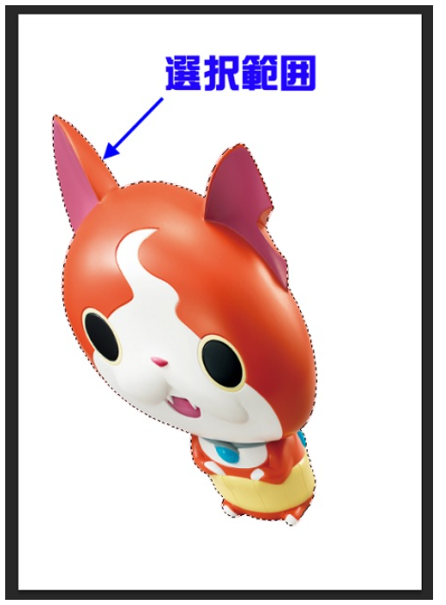

影をつくる

Slide 12
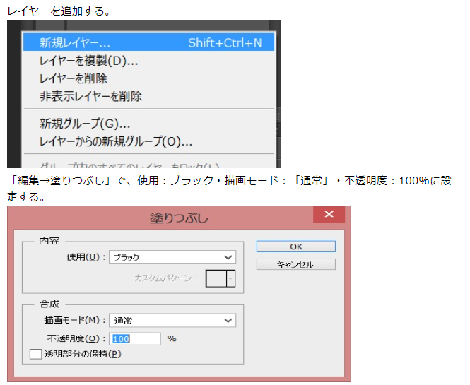
影をつくる

Slide 13

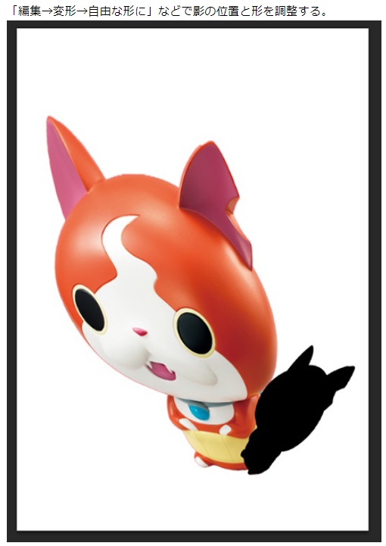
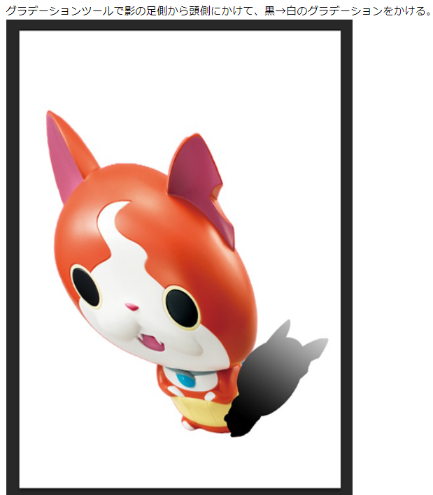
影をつくる

Slide 14
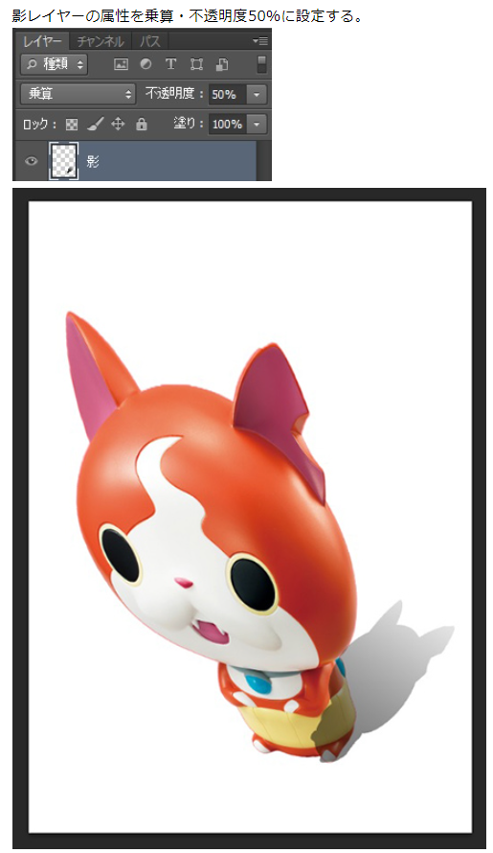

Slide 15
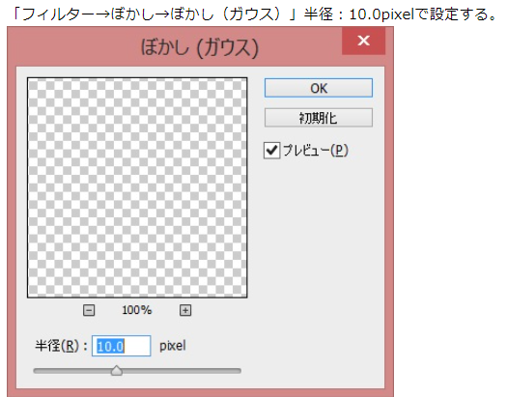
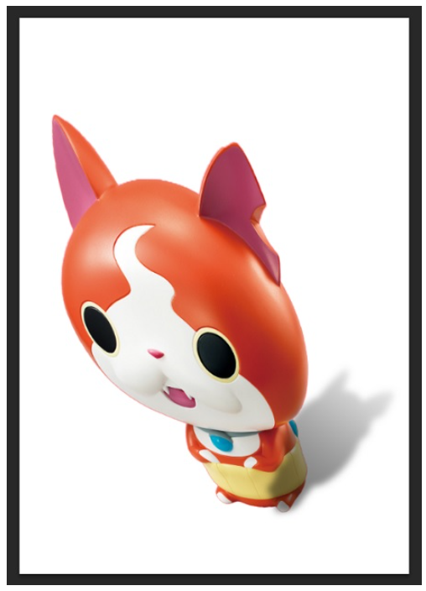

Slide 16
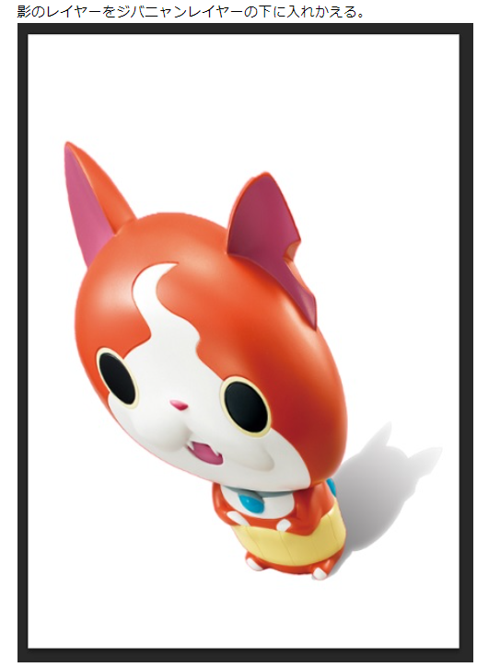

Slide 17
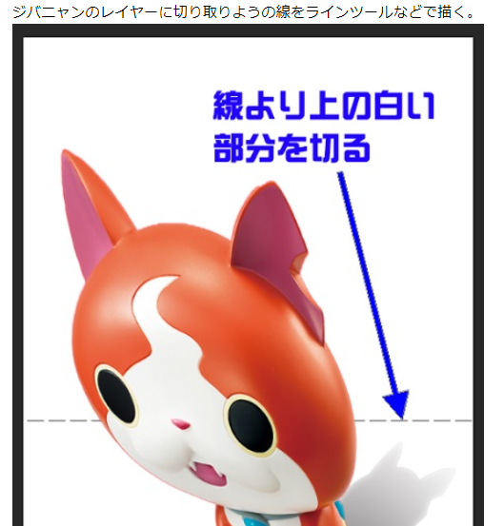
浮きだたせるためのテーブルをつくる

Slide 18
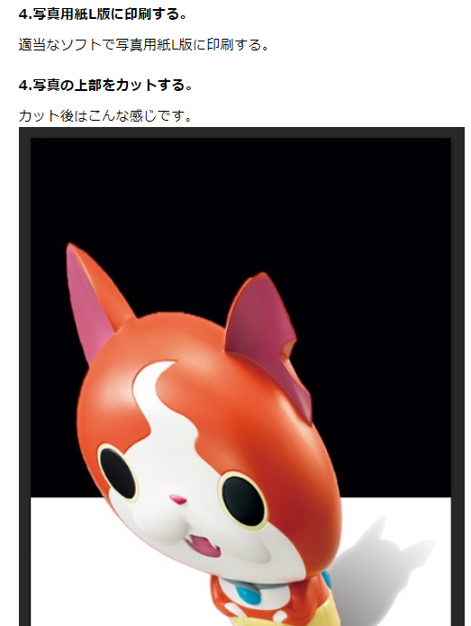
完成

